Slide 1



基于动态知识图谱的RAG增强大模型辅助专家系统
大创结题汇报
成员：卫煜文 廖宇轩 徐恒佳
学院：软件学院
@交交通通的快乐生活

Slide 2

CONTENTS
01
02
03
项目背景
总体架构与工作流
创新点
04
05
06
软件测试
系统界面展示
总结展望
Notes:
暂时先这样。会有改动。

Slide 3
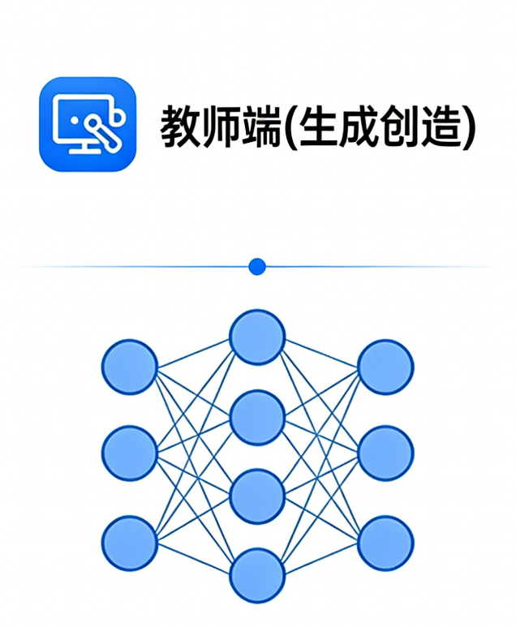









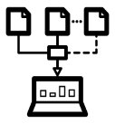


1.项目背景
教学辅助系统的挑战
现状
传统搜题工具
综合教学平台
对静态题库依赖过高
海量资源维护成本高
主观题作答能力差
RAG整体能力一般
LLM回答宽泛模糊
教学辅助个性化差
挑战
项目内容
动态时序图知识库
海量资源需得到有效维护
动态时序图知识库
知识准确度依赖RAG效果
多种因素检索框架
教学个性化依赖于时间信息
教学大纲智能匹配工具

Slide 4
2.1 系统总体框架设计
系统架构图
系统技术栈
前端：React
教师端
学生端
应用层
数据流
大模型：云端LLM
时序-语义图谱
图谱与
搜索层
检索：基于证据-路径-教学进度的多路融合检索
数据流
图数据库：Abution Graph
存储层
Abution Graph
向量索引
后端：Flask
数据流：文档预处理→关系提取→图谱构建→检索增强生成
Notes:
重画了。

Slide 5
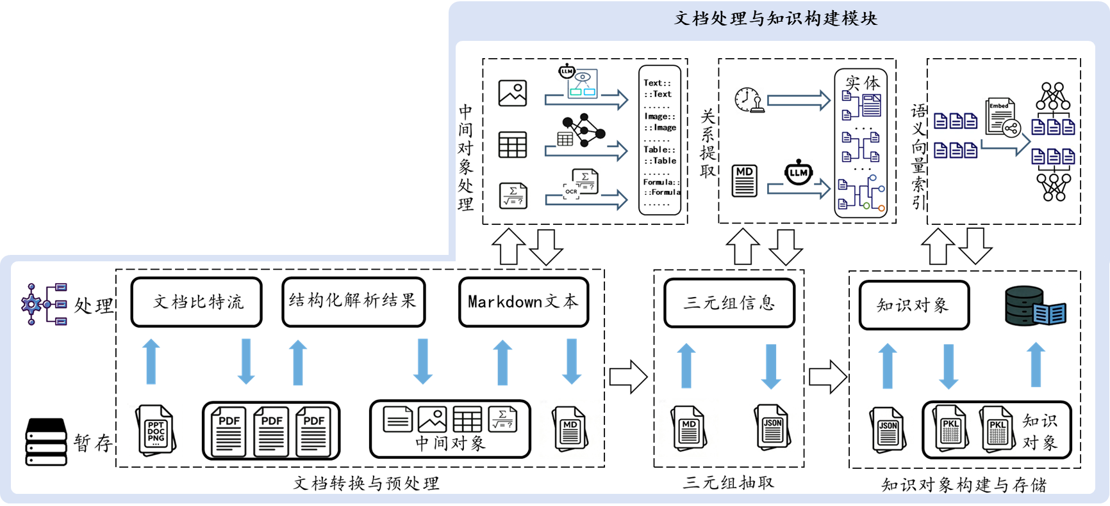
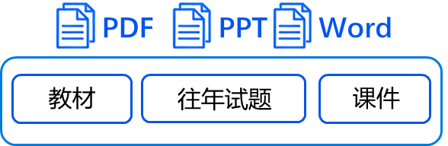


2.2 文档处理与知识构建模块
知识预处理与构建工作流
动态图数据库
Abution Graph
知识存储
关系数据库
MySQL
运行数据存储

Slide 6
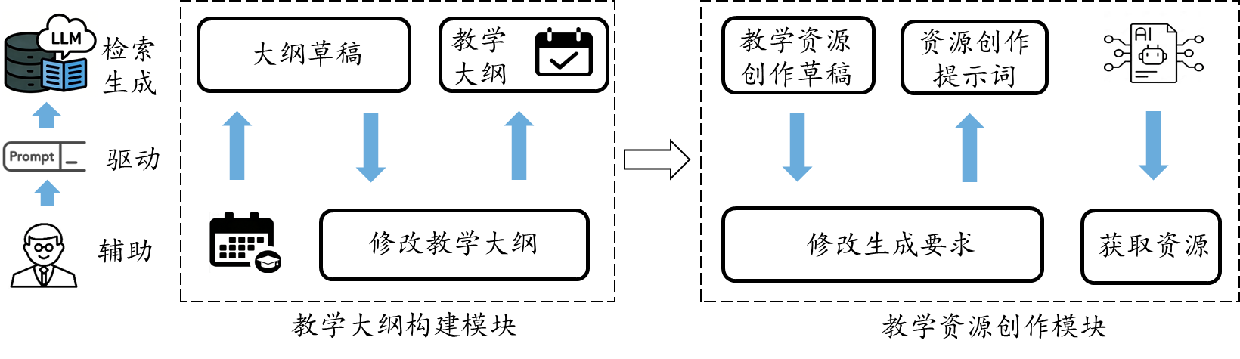



2.2 教学大纲构建与教学资源创作模块
教师端创作与管理工作流
需求对齐阶段
定向创作阶段
教师可选择指定周次的教学大纲生成试卷
生成后的资源能够被推荐给提问的同学
支持教师二次编辑与复用

Slide 7
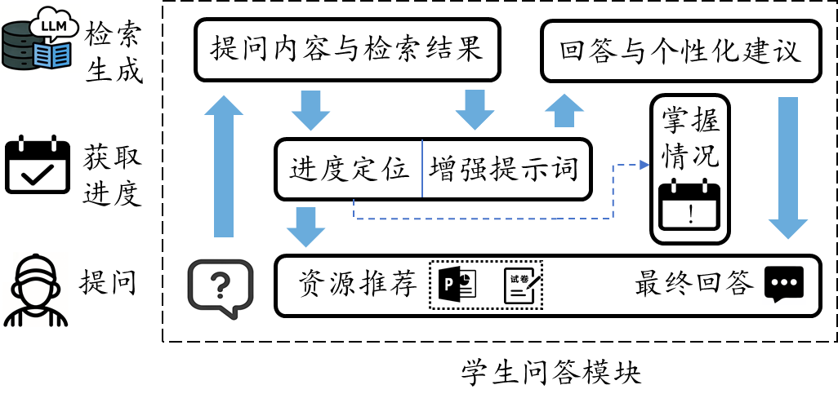


2.3 学生诊断辅导模块
学生端学习与询问工作流
已掌握
基本达标
当前周
尚未开始
掌握情况
提问内容
教学日历
遗忘阈值
待巩固
主动记录
周次定位
!
学生提问情况
提问质量评估
学生个人大纲
掌握情况更新流程

Slide 8




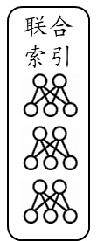











3 创新点
功能创新
技术创新
文档处理与关系提取调度管理系统
基于动态图知识库的时序知识图谱动态演化架构
预处理与清洗阶段
关系对象构建阶段
构建
多模态文档内容提取
LLM关系提取
实体-索引知识构建
BM25-Vec-时序索引构建
增强提示字驱动的自定义教学资源生成框架
基于证据-路径-教学进度的多路融合检索框架
新
教学资源生成流程
五路检索流程+大纲
旧
两轮LLM生成
向量
关键词
关联
支撑
草稿修正与终稿审查
上下文
多跳推理召回
重复
知识库提示词增强
RRF重排序

Slide 9
4 软件测试
测试内容 | 测试类型 | 测试内容 | 测试类型
教学日历预处理 | 单元测试 | 更新最终教学材料 | 单元测试
构建教学大纲 | 单元测试 | 发布教学材料 | 单元测试
构建教学大纲草稿 | 单元测试 | 知识库检索调用 | 单元测试
更新教学大纲草稿 | 单元测试 | 知识文件解析全流程 | 集成测试
更新教学大纲 | 单元测试 | 教学大纲构建模块 | 功能测试
生成教学材料草稿 | 单元测试 | 教学资源创作模块 | 功能测试
更新教学材料草稿 | 单元测试 | 学生问答模块 | 功能测试
生成最终教学材料 | 单元测试 | - | -

Slide 10
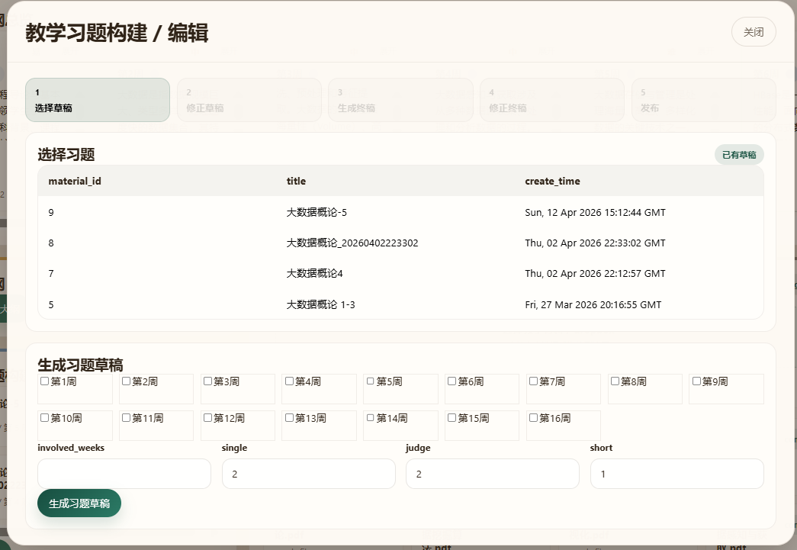
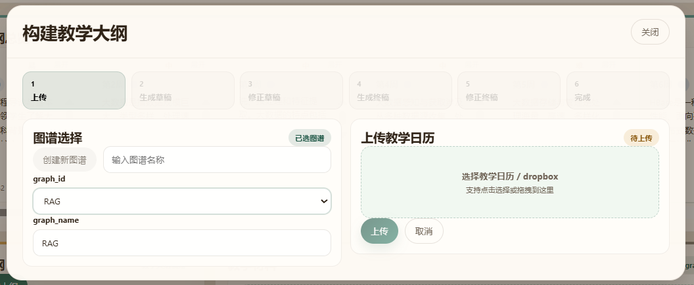
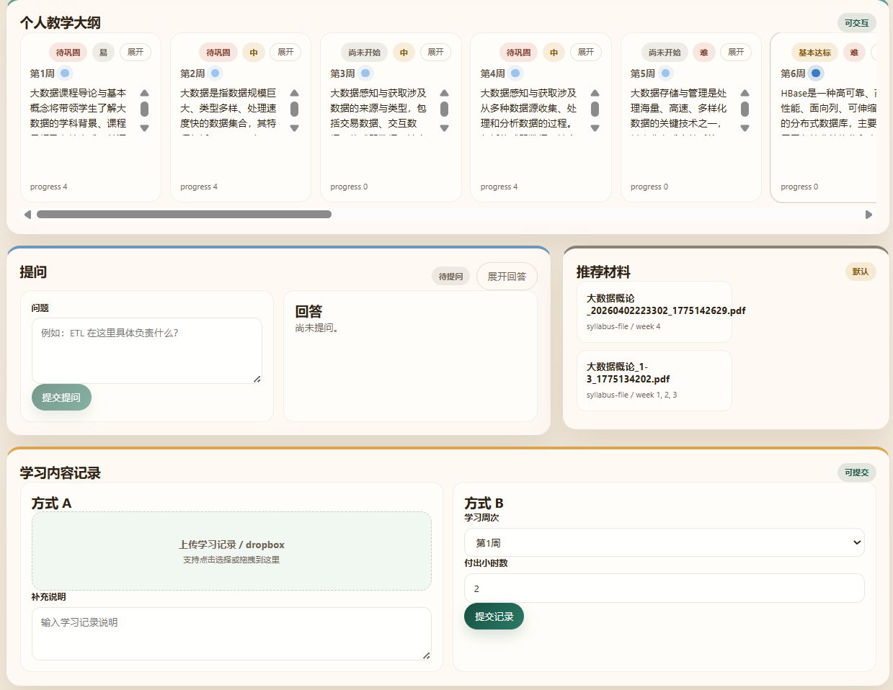
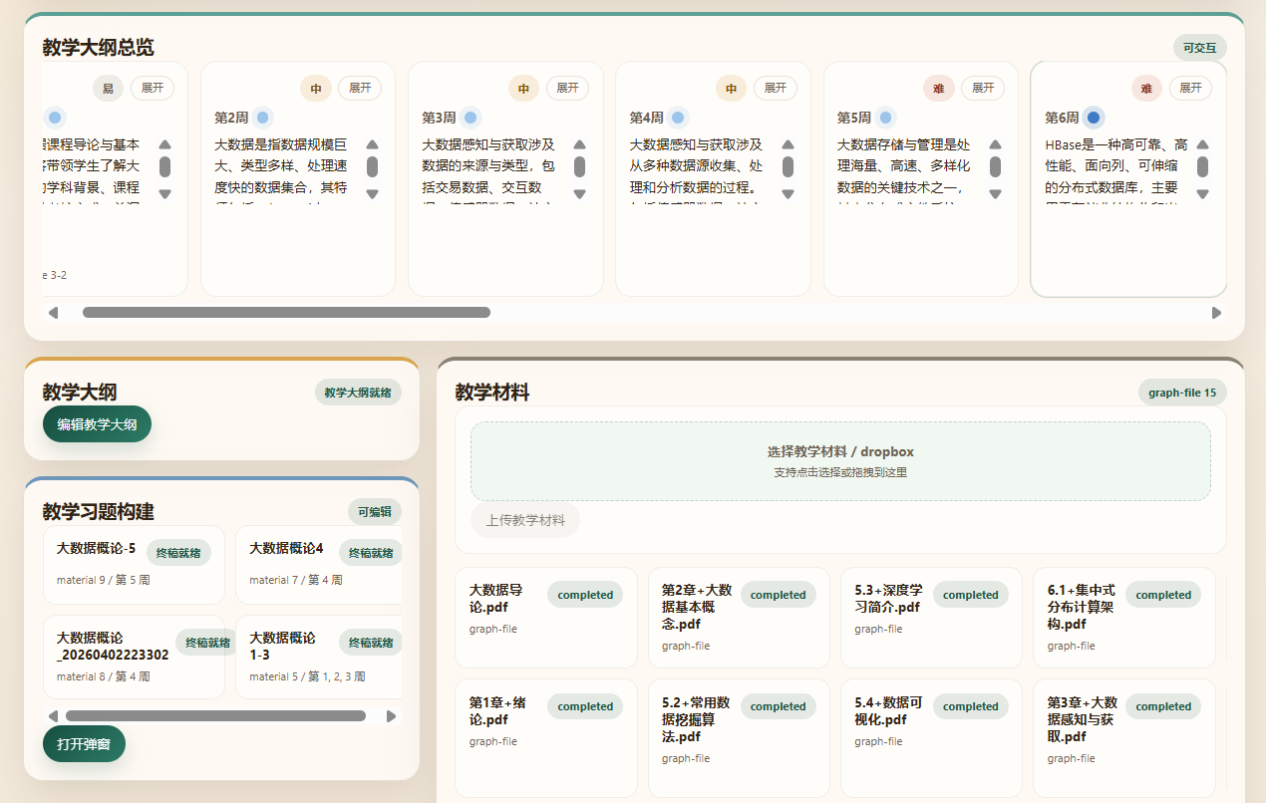
5 系统界面展示
学生界面
教师界面

Slide 11
6 总结展望
业务优化与增量
学生端优化
教师端端优化
上传学习记录文件的方式智能判断学习进度
引入PPT智能制作的功能
非功能性迭代
提升图谱规模
实现模型本地化
覆盖更多学科、更多学段的知识点
探索大模型本地化部署，结合教学场景进行模型微调
Notes:
未完待续

Slide 12
望老师批评指正！
成员：卫煜文 廖宇轩 徐恒佳
学院：软件学院

